Slide 1
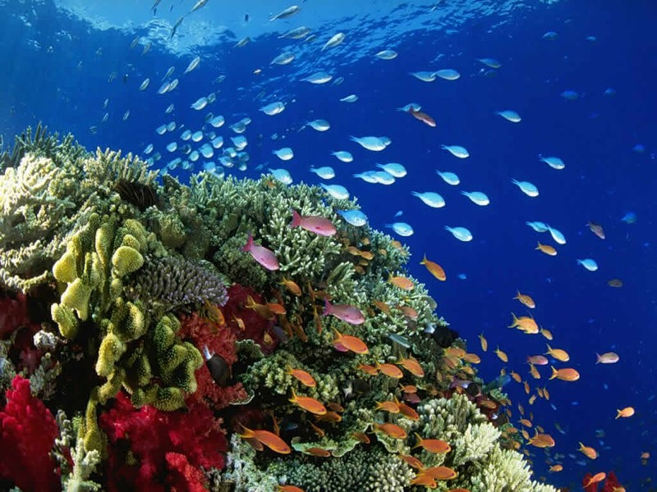
Давление на дне морей и океанов.
Исследование морских глубин.
Выполнила: Головченко Марина
ученица 7 класса
МБОУ МСОШ
Учитель : Мухина В.В.

Slide 2
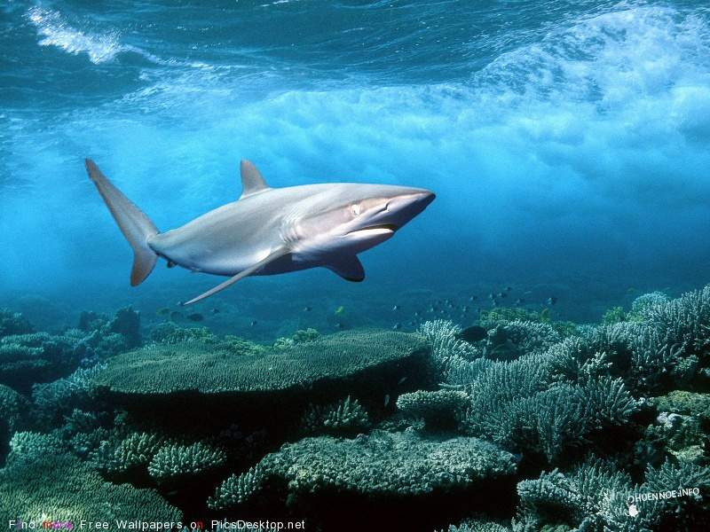
Обитатели морских глубин

Slide 3
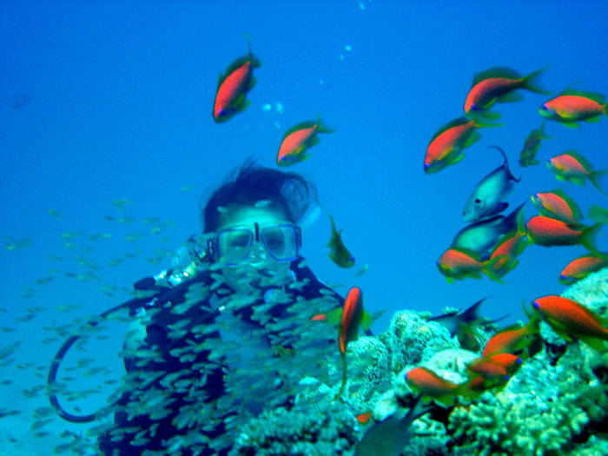
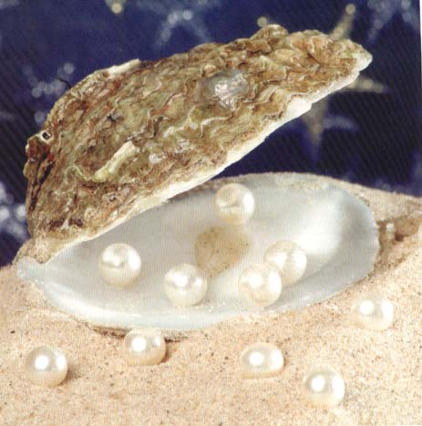
Люди издревле покоряли морские просторы…

Slide 4
На глубине до 1,5 метров

Slide 5
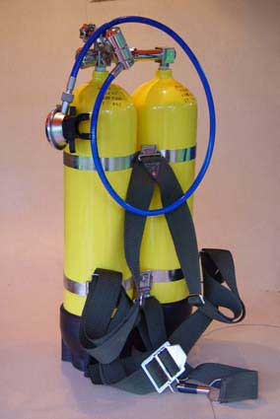
АКВАЛАНГ
На глубине свыше 1.5 метров
человек может дышать
только воздухом,
который сжат до давления,
равного давлению воды
До 400м

Slide 6
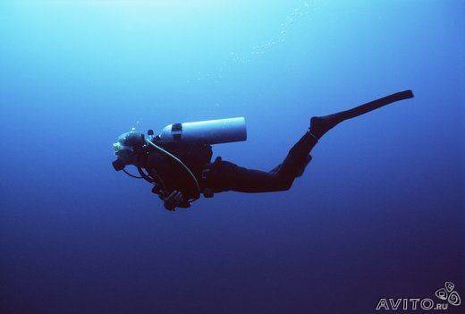
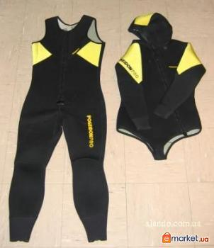
Мягкие резиновые водолазные скафандры

Slide 7
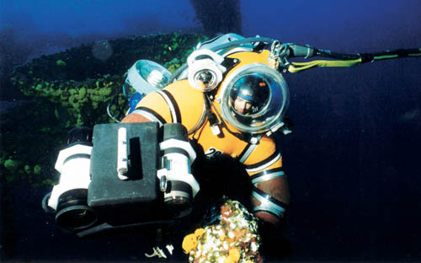
Панцирный водолазный скафандр
От 400 м

Slide 8
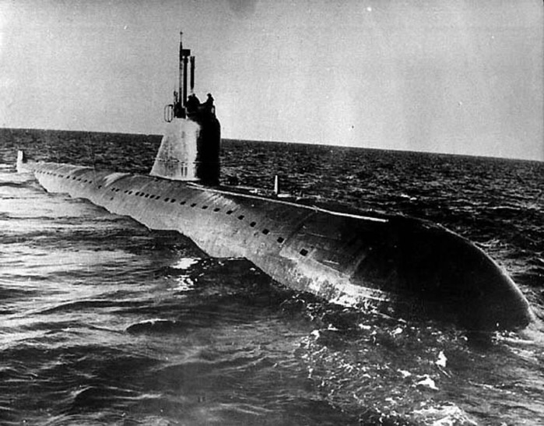
Подводная лодка

Slide 9
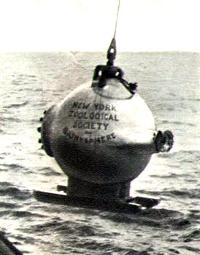
Батисферу
опускают
на глубину
с помощью
троса

Slide 10
Дна достиг и второй аппарат - батискаф, «Мир-2″.
Исследовалось продолжение Сибирской континентальной платформы то есть российское побережье от Чукотки до Кольского полуострова.
Если удастся доказать, что это территория России (более чем 1 млн. кв.км), то на шельфе можно будет добывать нефть, газ и другие полезные ископаемые.
По результатам исследований Россия подала заявку в Комиссию ООH по границам континентального шельфа на расширение своей территории.

